Slide 1

Día, Fecha: | Viernes, 23/01/2026
Hora de inicio: | 17:20
Sistemas Operativos 2 [A]
Javier Alejandro Avila Flores

Slide 2



SISTEMAS OPERATIVOS 2
Escuela de Ingeniería de Ciencias Y Sistemas
Facultad de Ingeniería
Universidad de San Carlos de Guatemala

Slide 3


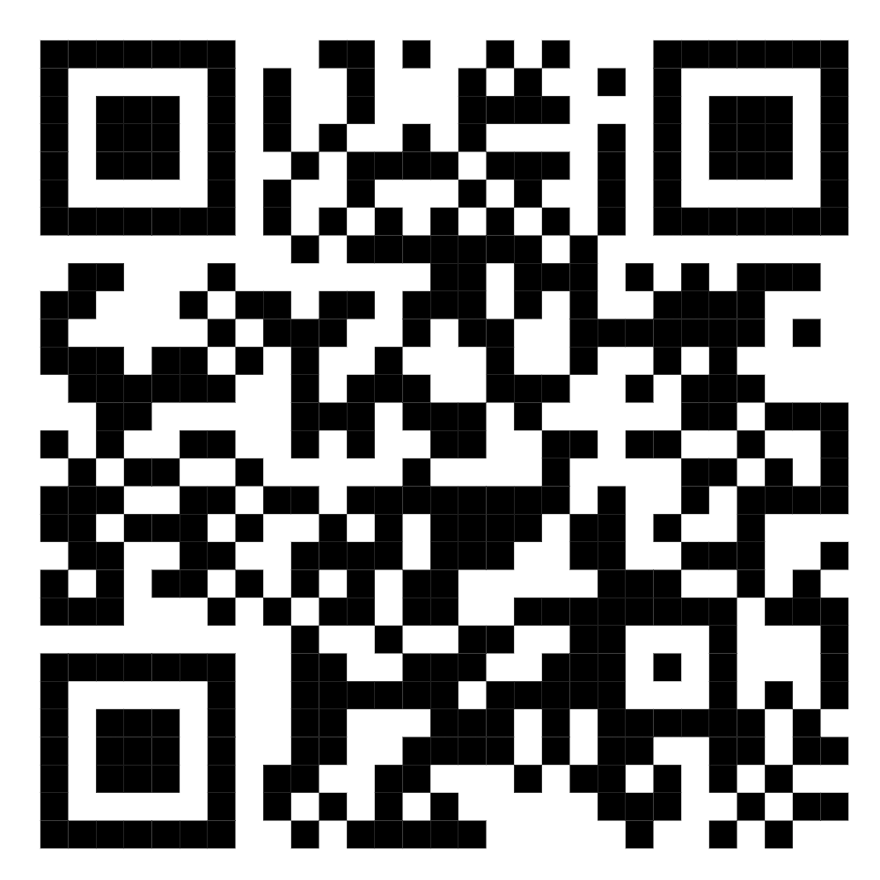

Anuncios Importantes
Formulario de asignación al DTT
Posibles horarios de calificación

Slide 4


AGENDA
Conociendo al Auxiliar
Evaluación de Conocimientos Previos
¿Quienes son tus compañeros?
Lectura del Programa
Evaluación de Conocimientos Nuevos

Slide 5





¿Quien Soy?
Conociendo al auxiliar
Saludo preseninicial ytación personal.
Se debe dar una breve descripción de su experiencia ácademica y profesional.
Explicación del rol del auxiliar dentro del curso.
Javier Alejandro Avila Flores
Duracion: 10 minutos

Slide 6

Evaluación de Conocimientos Previos
Duracion: 15 minutos
📌 Objetivos de la actividad:
✔️ Identificar cuánto recuerdan del curso anterior.
✔️ Explorar conocimientos previos sobre el nuevo curso.
✔️ Adaptar el enfoque del curso según el nivel del grupo.

Slide 7

¿Quienes son tus compañeros de curso?
¡Es tu turno! Conociendo a algunos compañeros
Para fomentar un ambiente dinámico y participativo, cinco estudiantes serán seleccionados al azar para presentarse ante la clase.
Cada estudiante deberá compartir:
Nombre
Intereses o expectativas sobre el curso.
Experiencia previa relacionada con el tema (si aplica).
Un dato curioso sobre sí mismo.
Duracion: 25 minutos

Slide 8

Encuesta de Disponibilidad de Horarios para calificación
Duracion: 15 minutos
📌 Objetivos de la actividad:
✔️ Identificar cuánto recuerdan del curso anterior.
✔️ Explorar conocimientos previos sobre el nuevo curso.
✔️ Adaptar el enfoque del curso según el nivel del grupo.

Slide 9

Programa del Curso
Disponible en UEDI
Competencias y objetivos del curso
Temarios y Contenidos Principales
Duracion: 20 minutos
Se debe explicar lo siguiente:
Nombre del curso y su propósito dentro del plan de estudios.
Competencias y objetivos a desarrollar (enfoque en la Taxonomía de Bloom).
Temas principales que se abordarán a lo largo del curso.
Metodología de enseñanza (teoría, práctica, proyectos, estudios de caso).
Recursos y herramientas que se utilizarán (plataformas, software, libros, etc.).
Se debe explicar el propósito del curso y su relevancia en la formación profesional.
Se debe desglosar las competencias generales y específicas que se trabajarán a lo largo del laboratorio

Slide 10
Evaluación de Conocimientos Nuevos
Duracion: 15 minutos
Se deben considerar los conocimientos previos de los estudiantes sobre los temas a impartir para ajustar el tiempo asignado a cada uno de ellos de manera adecuada.

Slide 11

¡Gracias por su atención!

